Slide 1
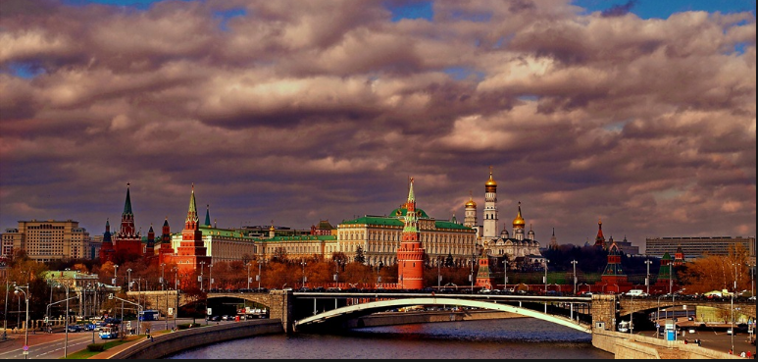
Путешествие по москве
Путешествие по москве
Выполнила Мягких Валентина 2-А класс

Slide 2
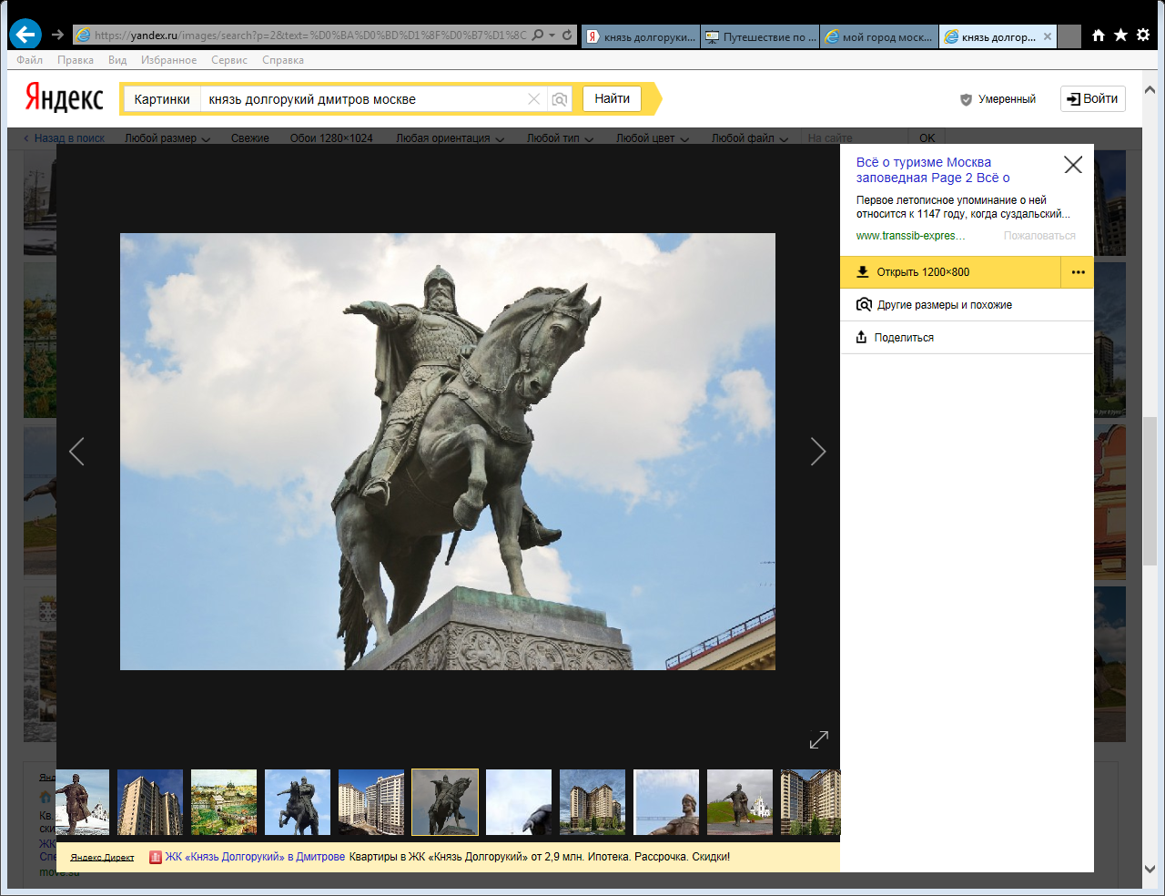
Город Москва-столица нашей Родины
Город был основан
более 850 лет
тому назад.
Основателем стал
князь
Юрий Долгорукий

Slide 3
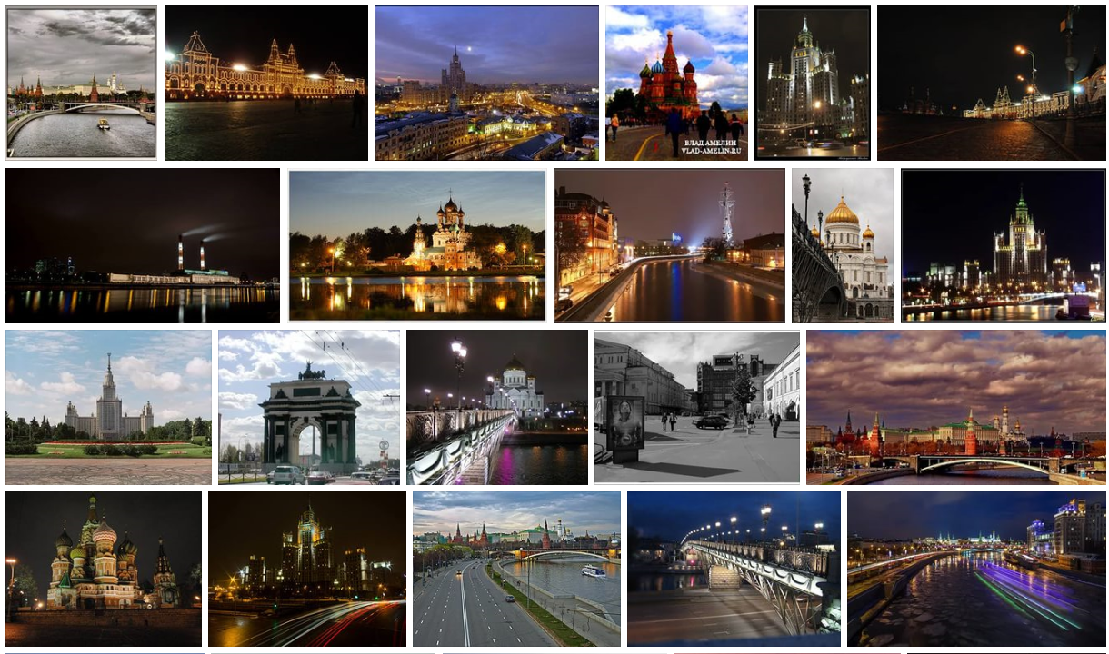
ВИДЫ МОСКВЫ

Slide 4
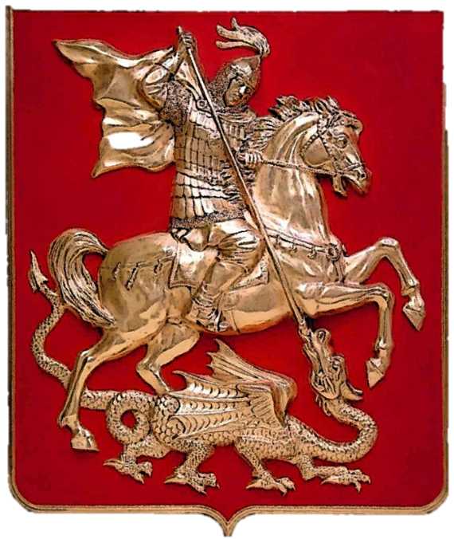
ГЕРБ МОСКВЫ
Всадник с копьем,
Поражающий змея-
это святой
ГЕОРГИЙ ПОБЕДОНОСЕЦ

Slide 5
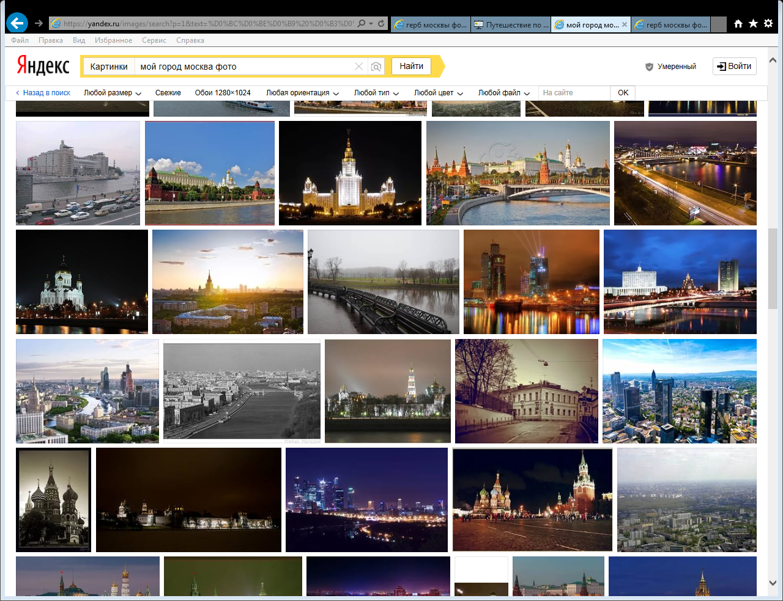
МОСКВА-ОГРОМНЫЙ ГОРОД

Slide 6
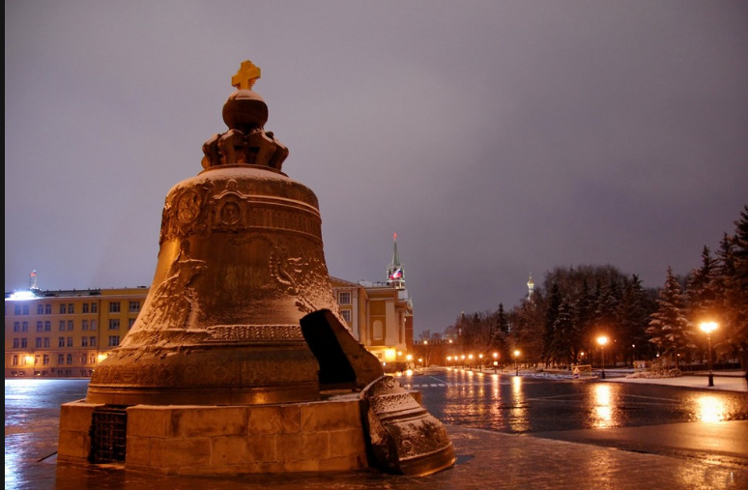
ЦАРЬ КОЛОКОЛ

Slide 7
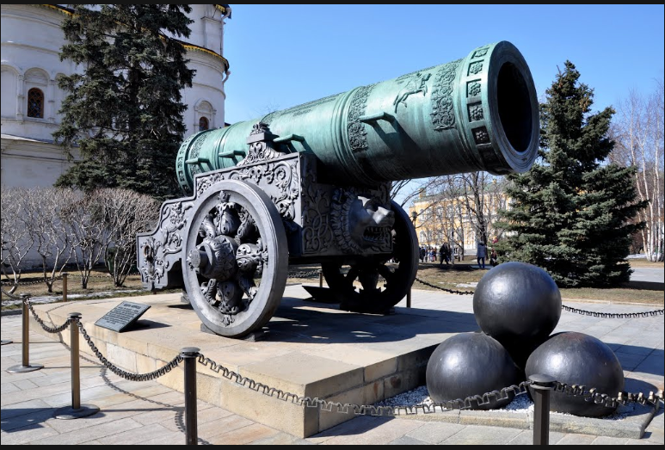
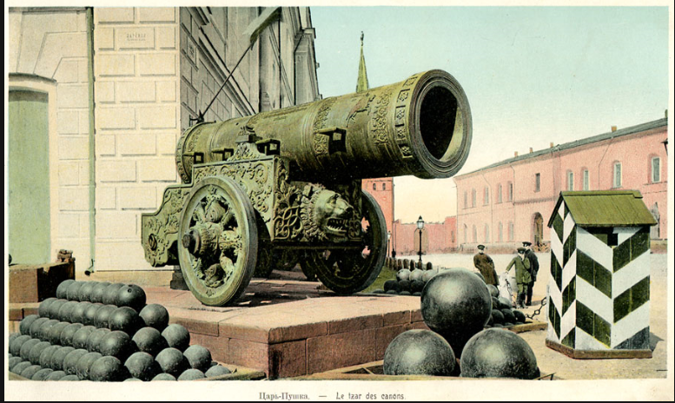
ЦАРЬ ПУШКА

Slide 8
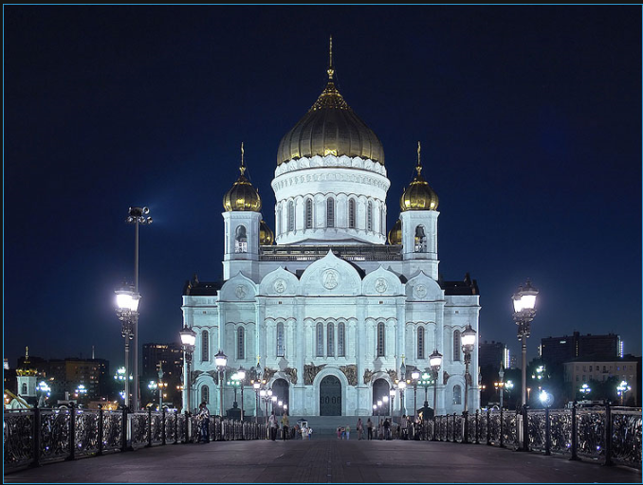
ХРАМ ХРИСТА СПАСИТЕЛЯ

Slide 9
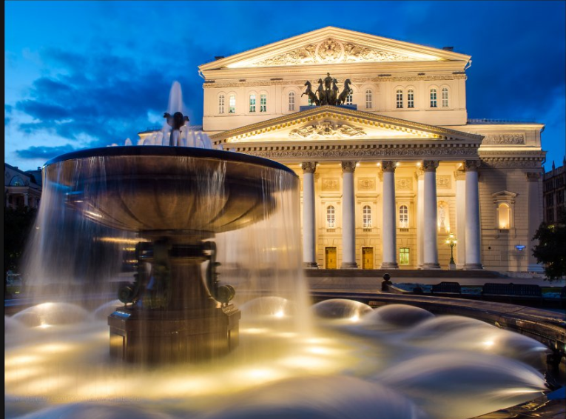
БОЛЬШОЙ ТЕАТР

Slide 10
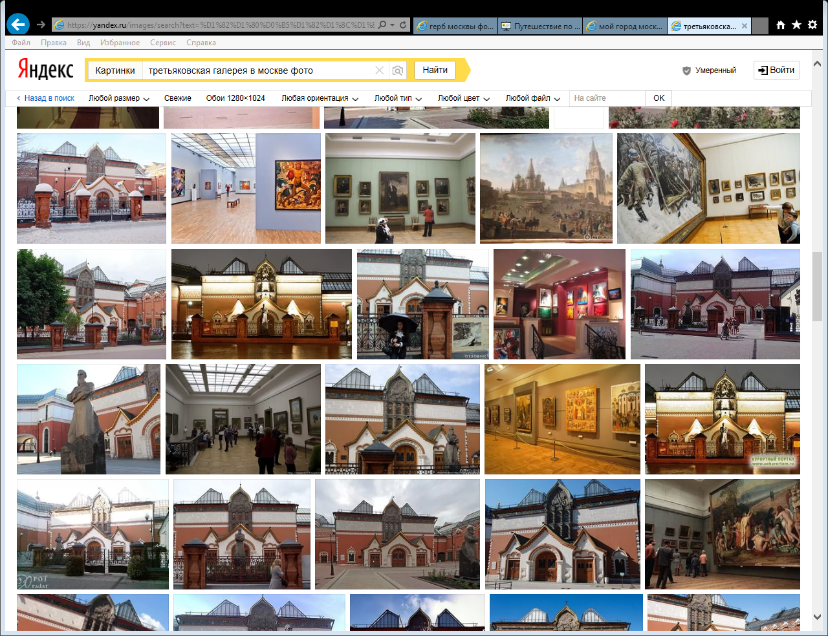
ТРЕТЬЯКОВСКАЯ ГАЛЕРЕЯ

Slide 11
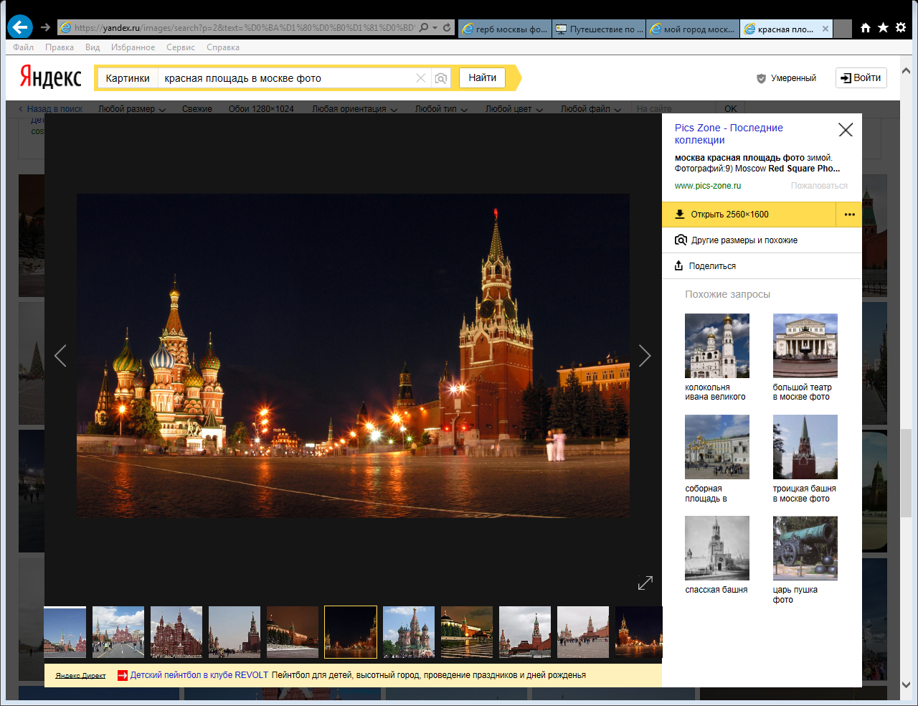
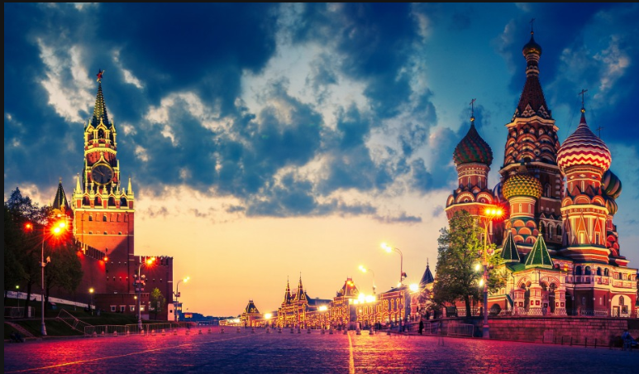
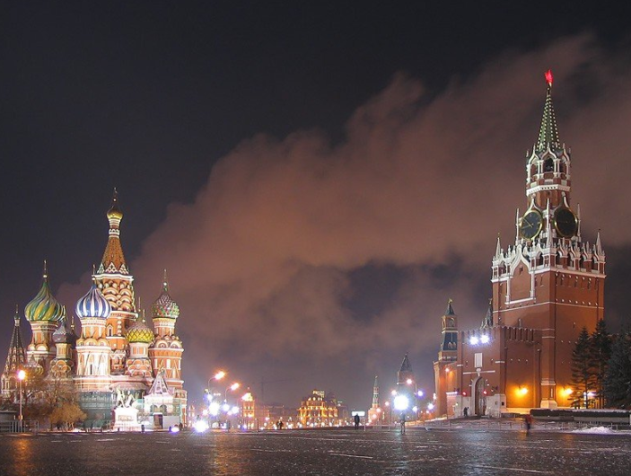
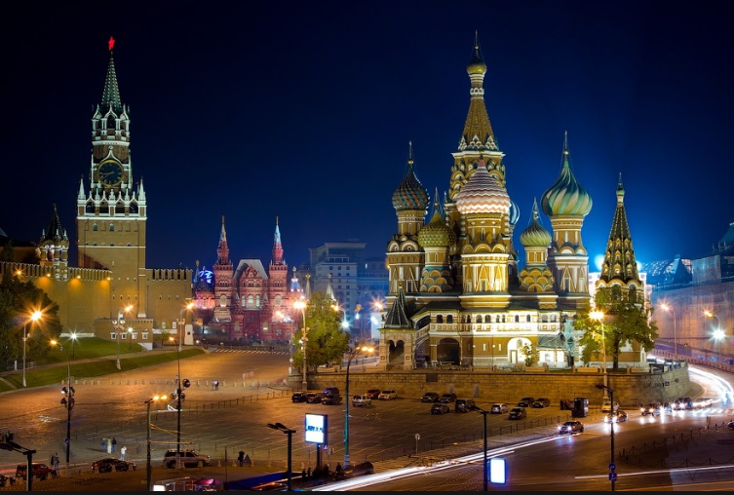
КРАСНАЯ ПЛОЩАДЬ

Slide 12
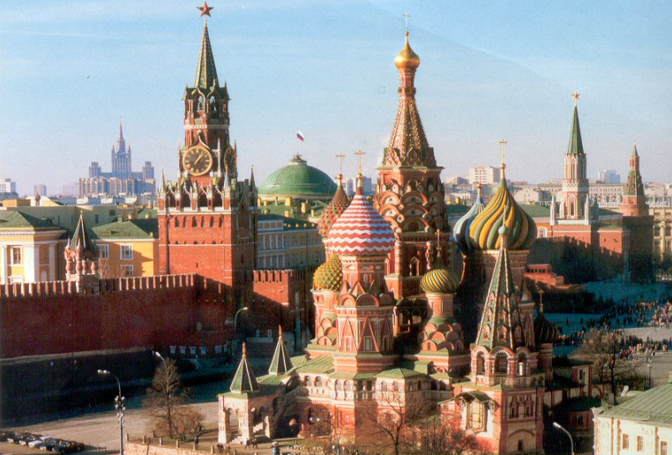
МОСКОВСКИЙ КРЕМЛЬ

Slide 13
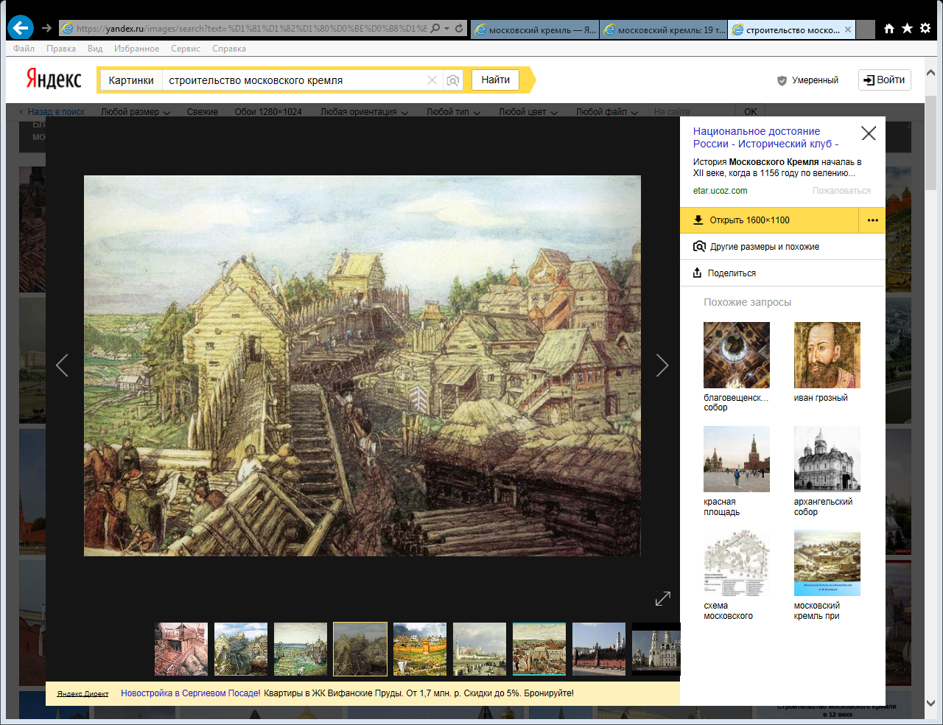
СТРОИТЕЛЬСТВО
МОСКОВСКОГО КРЕМЛЯ
В 12 ВЕКЕ КРЕМЛЬ БЫЛ
СЛОЖЕН ИЗ СОСНОВЫХ
БРЕВЕН.
В НАЧАЛЕ 14 ВЕКА СТЕНЫ
БЫЛИ ПОСТРОИНЫ ИЗ ДУБА

Slide 14
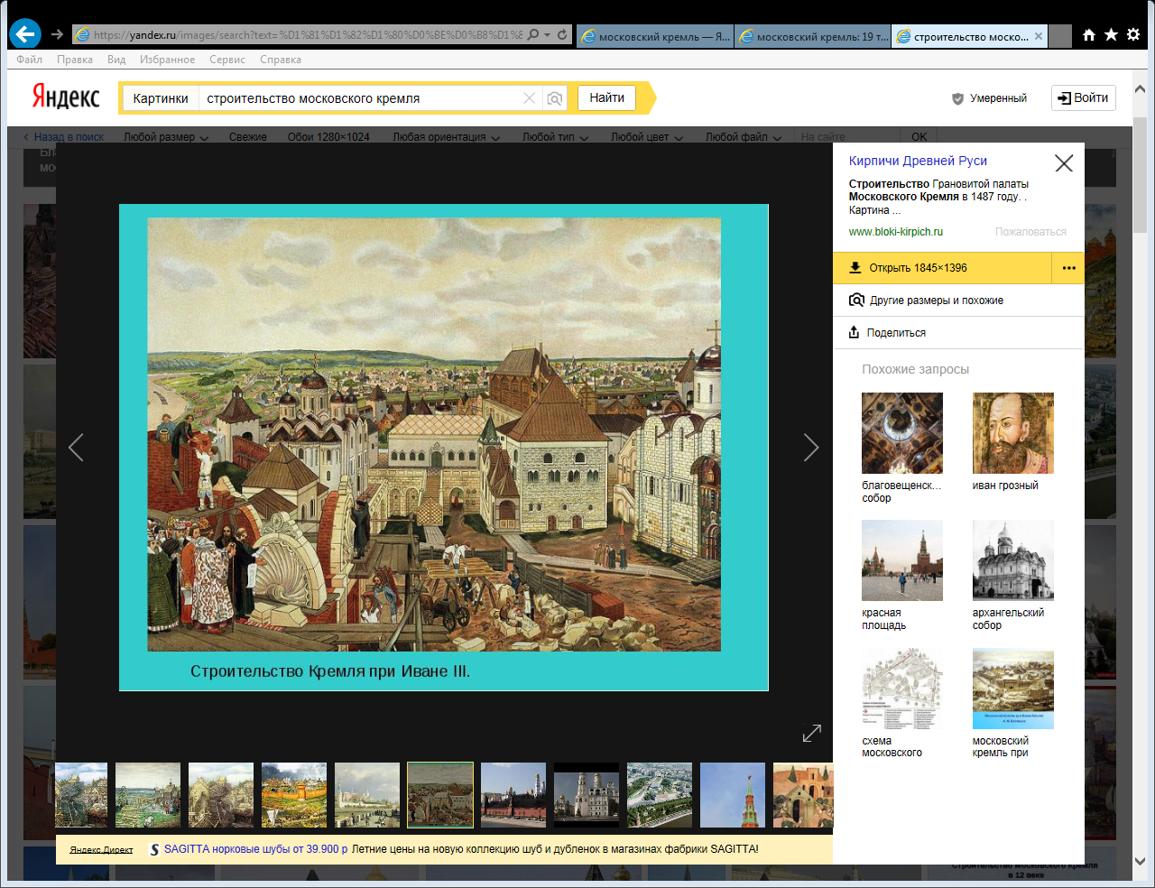
В КОНЦЕ
14 ВЕКА СТЕНЫ
ЗАМЕНИЛИ НА
БЕЛОКАМЕННЫЕ

Slide 15
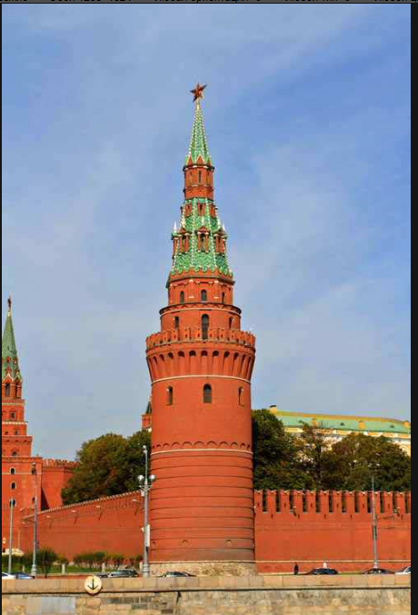
Стены из красного кирпича
Были возведены в конце
15 века
По приказу Ивана III.
Кремль со времен
Московского государства
является центром столицы
России.

Slide 16
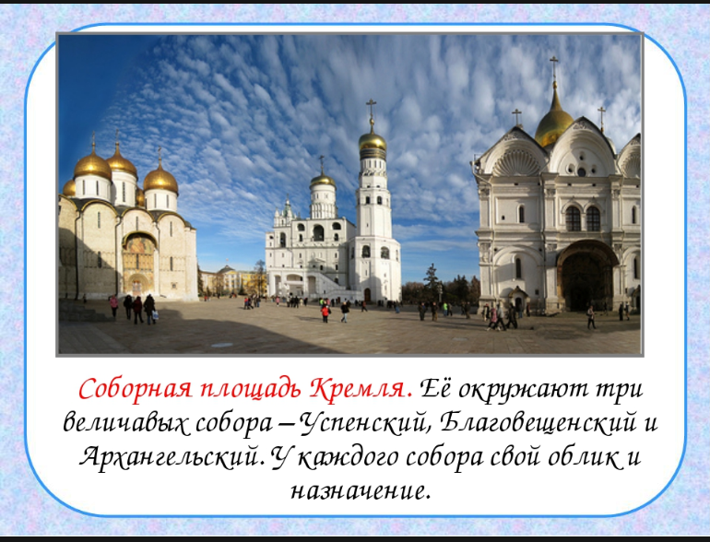
СОБОРНАЯ ПЛОЩАДЬ

Slide 17
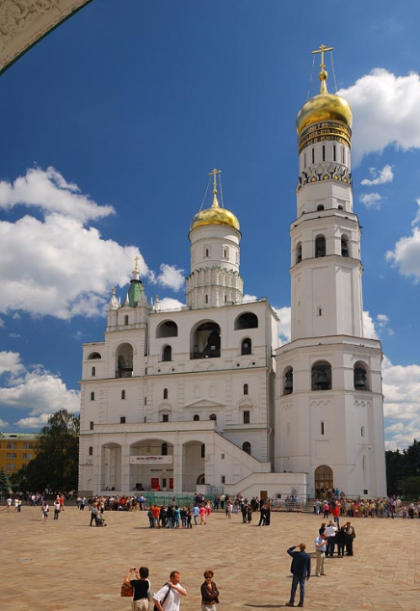
КОЛОКОЛЬНЯ ИВАНА ВЕЛИКОГО
В те времена самое высокое
здание Москвы.
Колокола звонили по самым
главным праздникам

Slide 18
